Slide 1
Wstęp do uczenia maszynowego projekt 2
Kacper Grzymkowski
Jan Gąska
Adam Frej

Slide 2
Temat projektu i dane
Human Activity Recognition Using Smartphones Data Set
Przewidywanie aktywności człowieka na podstawie danych żyroskopowych z jego telefonu pobranych podczas, gdy wykonywał on pewne czynności, np. chodzi, wchodzi po schodach, siedzi, stoi, leży.
Projekt dotyczy klasteryzacji, więc tylko na koniec porównamy z etykietami.
Źródło danych: http://archive.ics.uci.edu/ml/datasets/Human+Activity+Recognition+Using+Smartphones

Slide 3
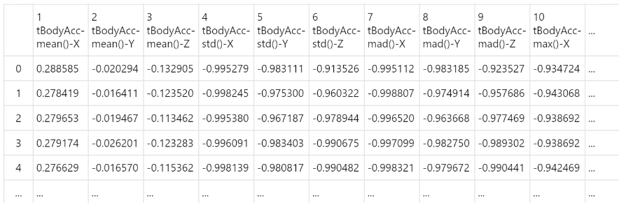
EDA - ramka danych
561 zmiennych, 10299 obserwacji
Cechy to różne statystyki wyciągnięte z serii czasowych.
Przeskalowane do zakresu od –1 do 1.
Brak zmiennych kategorycznych.

Slide 4
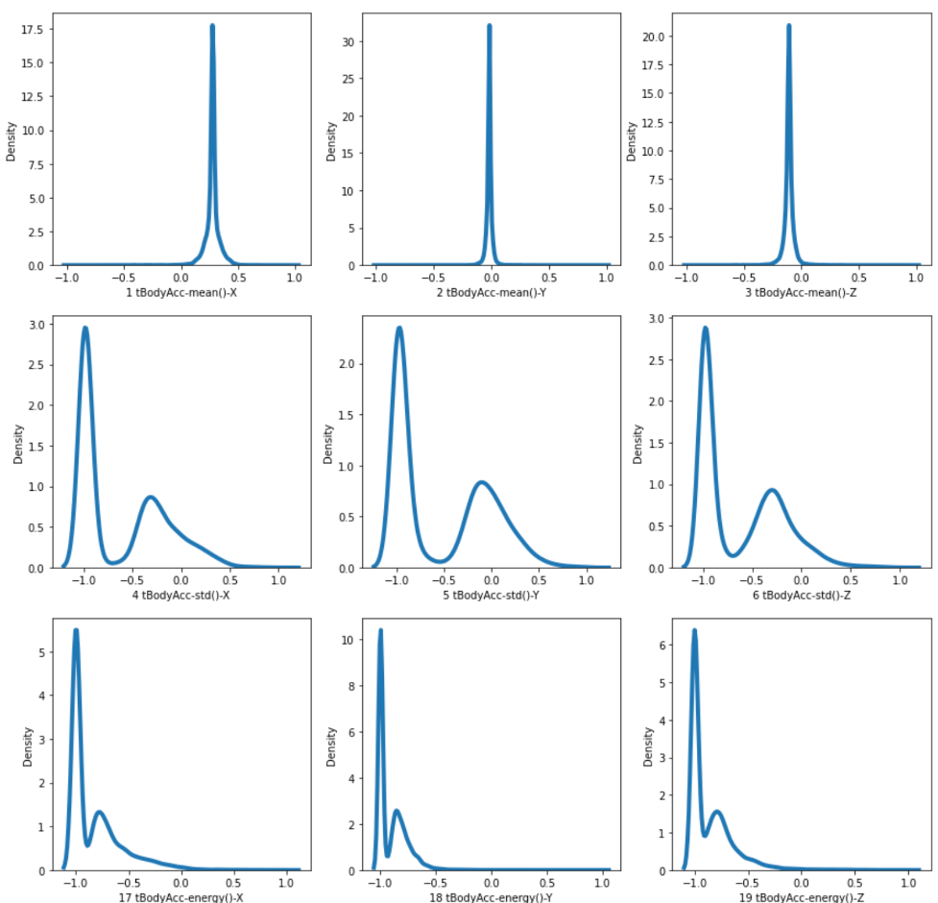
EDA - rozkłady
Nie da się pokazać rozkładów wszystkich 561 zmiennych.
Musimy się ograniczyć tylko do paru przykładowych.
Na wielu rozkładach już widać dwie górki - co daje nadzieje na dobre klastrowanie

Slide 5
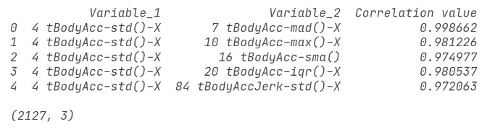
EDA - korelacje
Dane są bardzo mocno skorelowane.
2127 par zmiennych ma współczynnik korelacji powyżej 0,95.

Slide 6
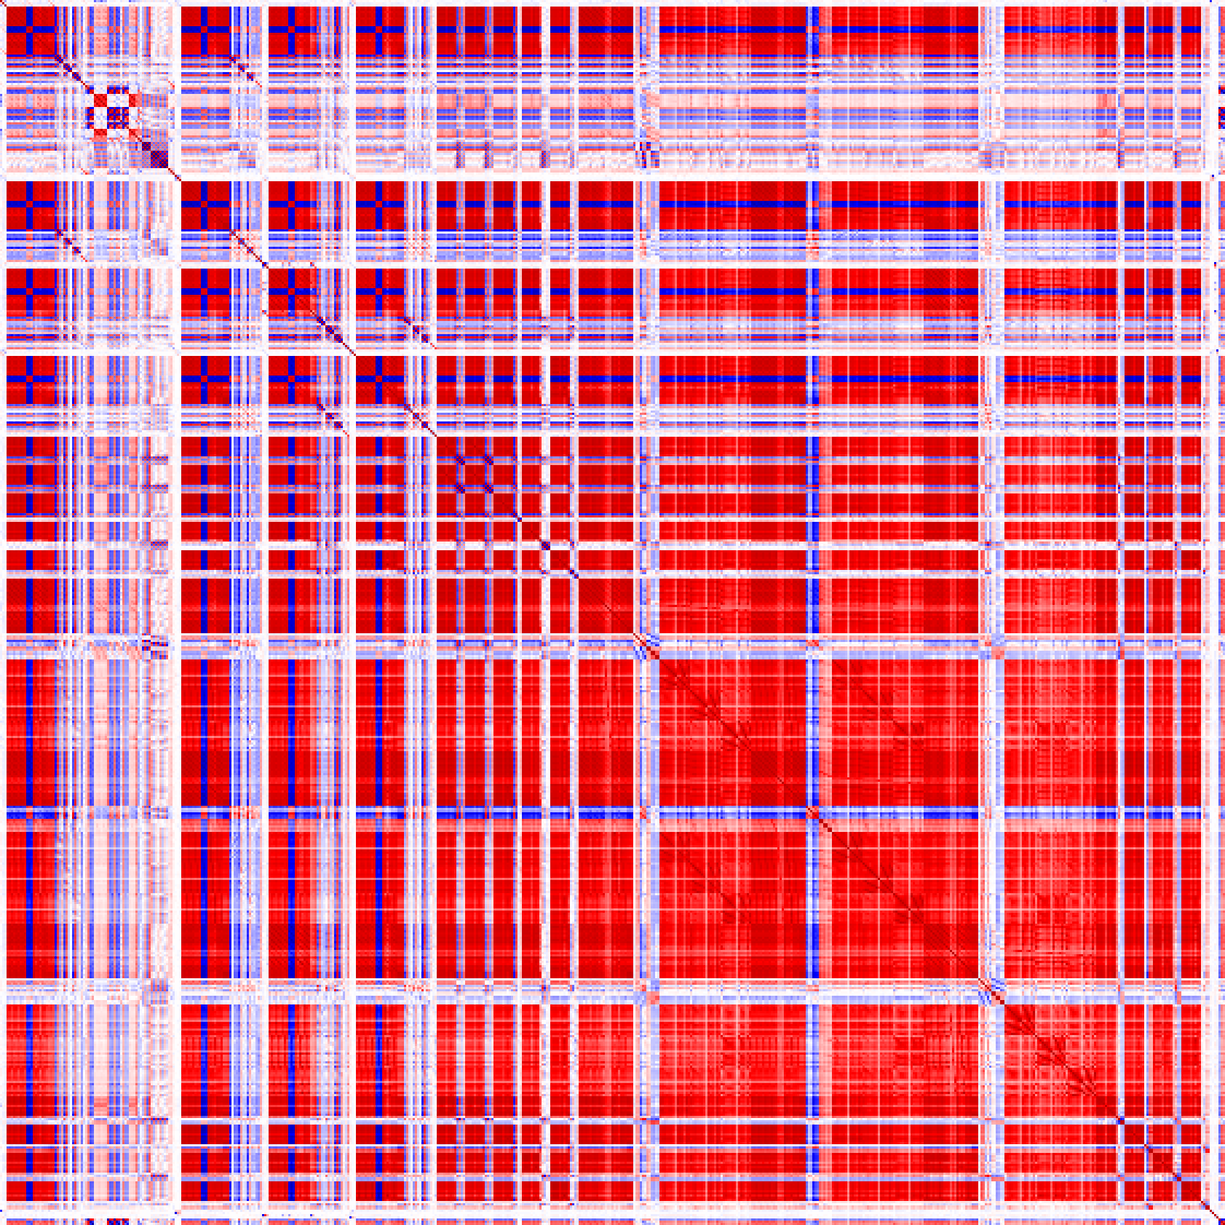
EDA – Giga Mapa Korelacji

Slide 7
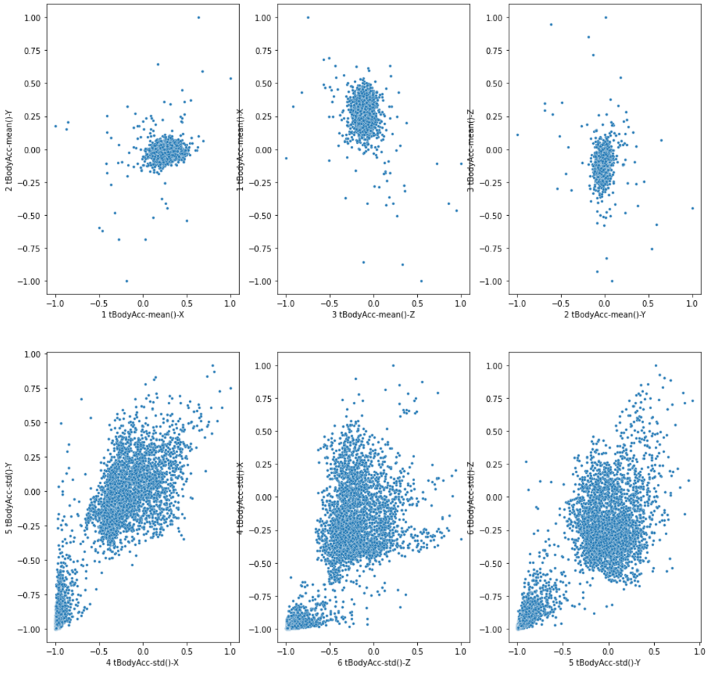
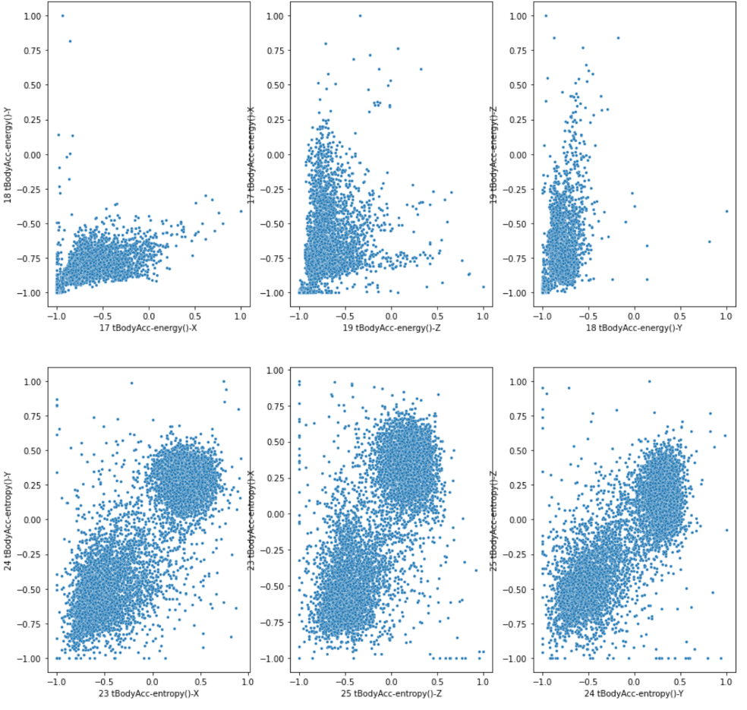
EDA - Scatter ploty
Formują się pierwsze klastry, które obserwujemy na podstawie przekrojów w naszej ramce danych.

Slide 8
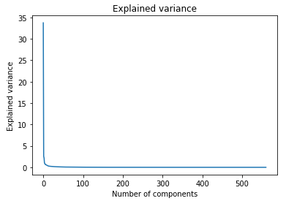
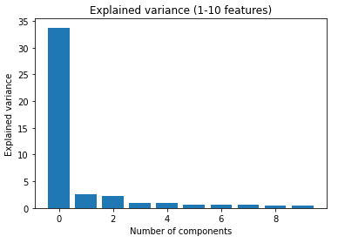
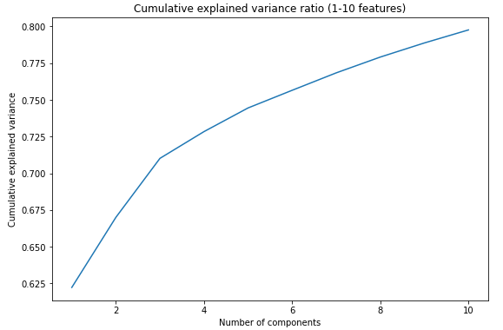
Inżynieria cech - PCA
3-5 komponentów wystarcza do wyjaśnienia dużej części wariancji - około 75%

Slide 9
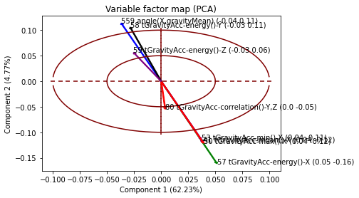
PCA - wheel plot
Chcąc dokonać wytłumaczenia "black box'u" jakim jest PCA, utworzyliśmy wheel plot, wizualizujący stopień w jakim dana cecha wpłyneła na dany komponent w w PCA.
8 najbardziej znaczących cech względem wnoszonej wariancji do komponentów:
tGravityAcc-energy()-X
tGravityAcc-mean()-X
angle(X,gravityMean)
tGravityAcc-min()-X
tGravityAcc-max()-X
tGravityAcc-correlation()-Y,Z
tGravityAcc-energy()-Y
tGravityAcc-energy()-Z

Slide 10
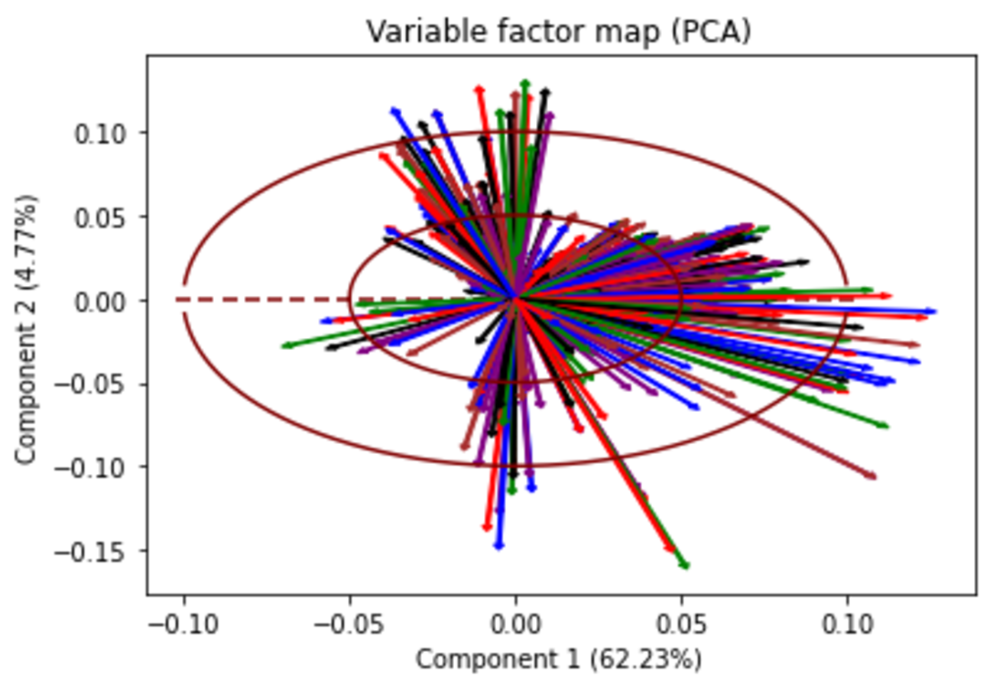
PCA - Giga Wheel Plot

Slide 11
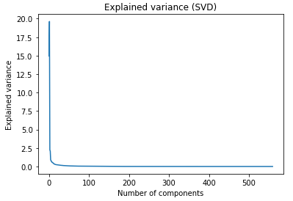
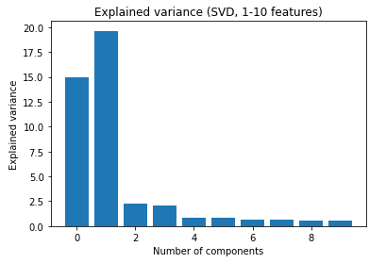
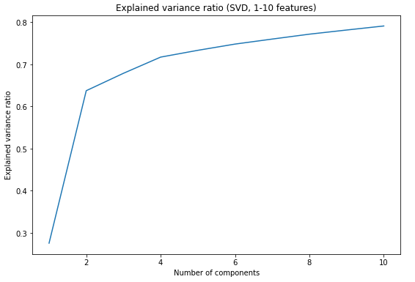
Inżynieria cech - SVD
Najlepiej użyć 6 komponentów Rozkład wariancji względem komponentów inny niż w PCA Drugi komponent wyjaśnia najwięcej wariancji, nie 1 jak w równoległym modelu

Slide 12
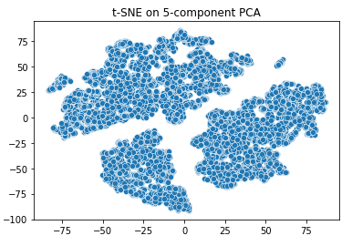
Inżynieria cech - t-SNE
W celu wizualizacji klastrów wykorzystaliśmy algorytm t-SNE, uruchomiony na danych po transformacji na 5-komponentowym PCA

Slide 13
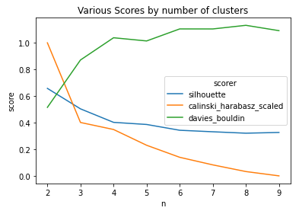
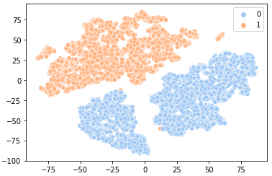
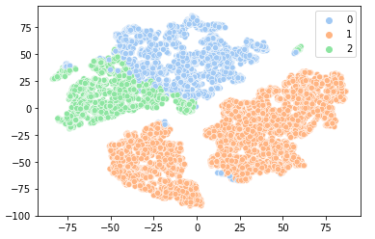
Klastry - KMeans
Metryki wskazują 2 klastry.
Nie wyłapuje 3 klastra z t-SNE

Slide 14
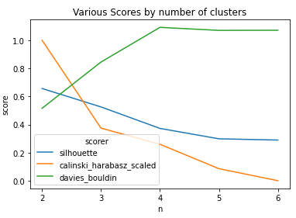
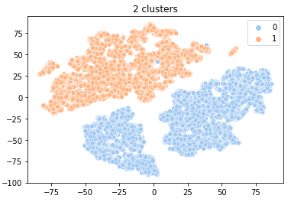
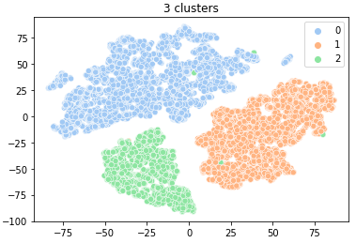
Klastry - Agglomerative
Ponowne wskazanie na 2 klastry.
Jednak 3 klastry wyglądają podobnie do t-SNE.

Slide 15
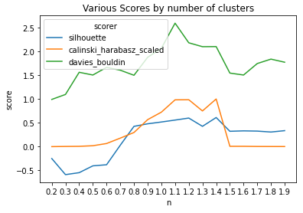
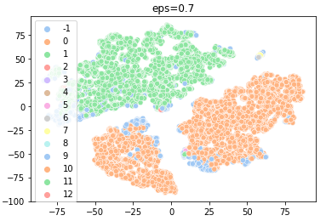
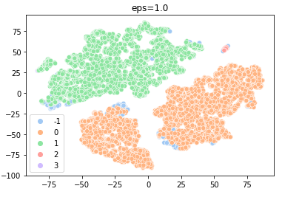
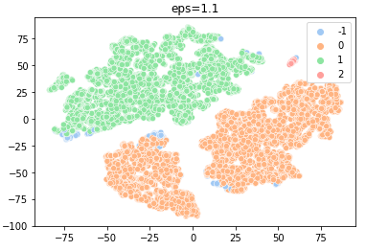
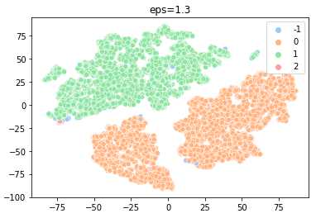
Klastry - DBSCAN
Niestety DBSCAN dla żadnej proponowanej gęstości nie dał dobrych wyników.

Slide 16
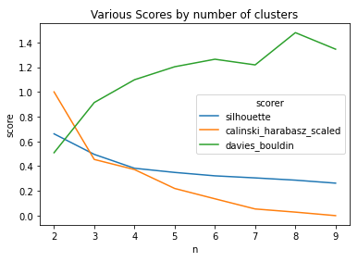
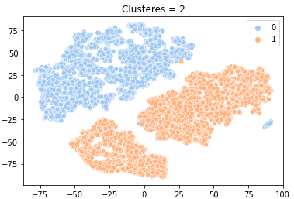
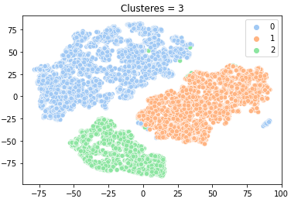
Klastry - GMM
Proponowane 2 klastry
Bardzo dobry wynik dla 3 klastrów.

Slide 17
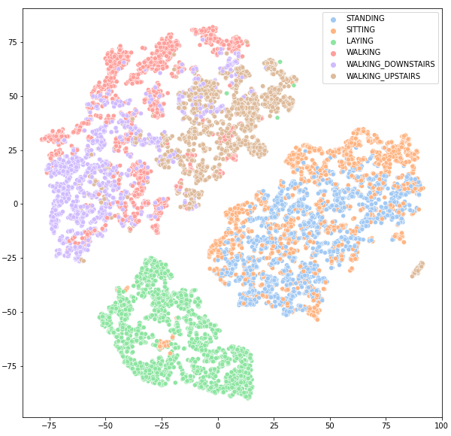
Porównanie z etykietami - t-SNE
Wykres klastrów oryginalnych etykiet.
Widać 3 grupy podobnych etykiet uformowane w 3 klastry.
Klaster WALKING / WALKING_UPSTAIRS / WALKING_DOWNSTAIRS
Klaster SITTING / STANDING
Klaster LAYING

Slide 18
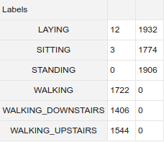
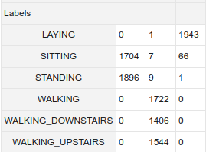
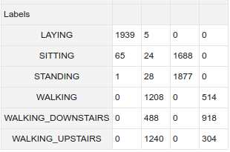
Porównanie z etykietami - Cross table
Prawie wszystkie algorytmy dobrze znalazły 2 klastry
Niektóre algorytmy znalazły dobrze znalazły 3
Żaden z algorytmów nie znalazł więcej niż trzech dobrych klastrów

Slide 19
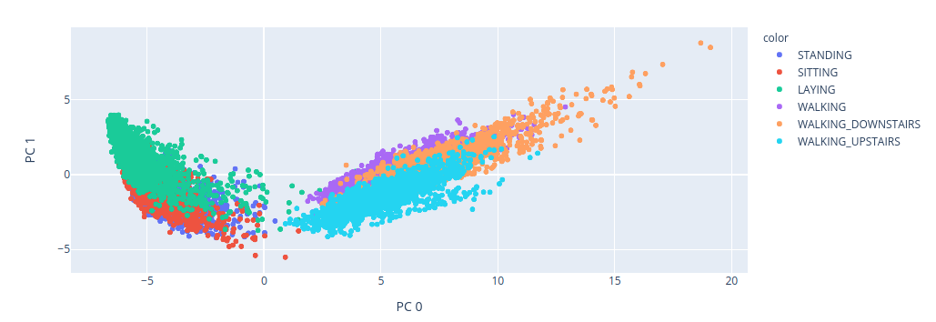
Porównanie z etykietami - wykres PCA
Popatrzenie na wykresy PCA pozwoli nam na lepsze zrozumienie dlaczego niektóre modele działały, a inne nie.

Slide 20
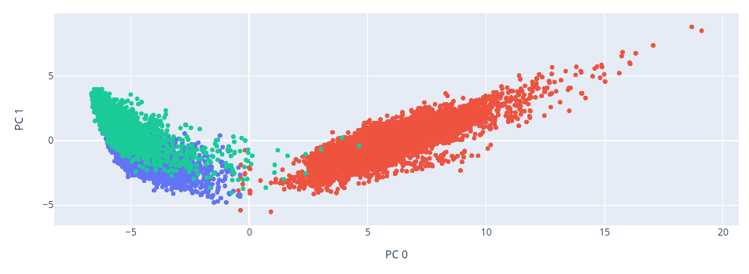
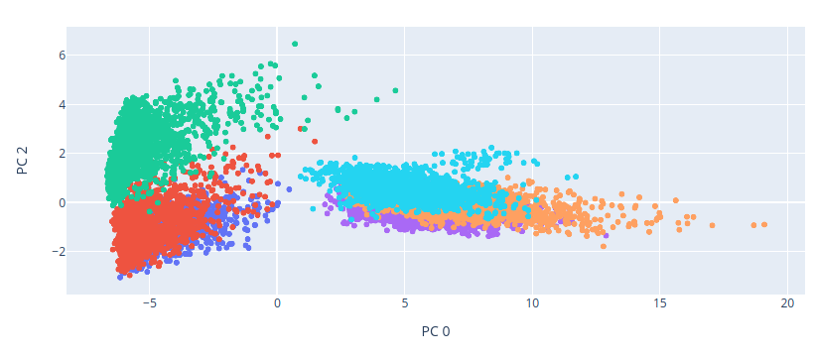
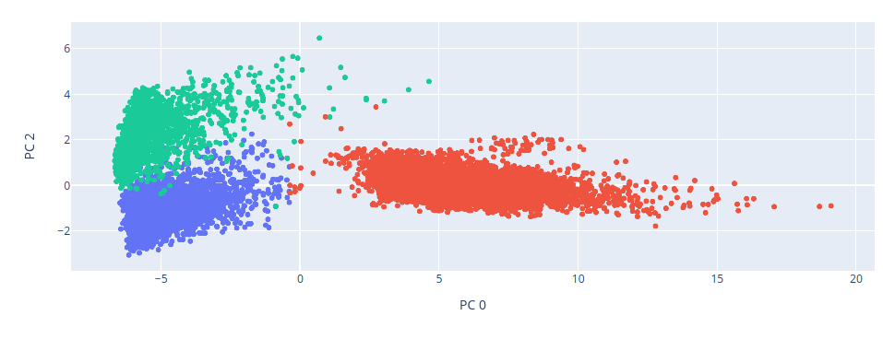
Porównanie z etykietami - PCA etykiety i klastry

Slide 21
Podsumowanie
Dane były wysoko wymiarowe, więc zastosowaliśmy odpowiednie techniki redukcji wymiarowości
Większość algorytmów klastrowania dawała dobre wyniki dla 2 klastrów
t-SNE oraz niektóre algorytmy klastrowania jednak dawały również niezłe wyniki dla 3 klastrów
Analiza etykiet pokazała, że ten 3-ci klaster jest uzasadniony.

